Slide 1
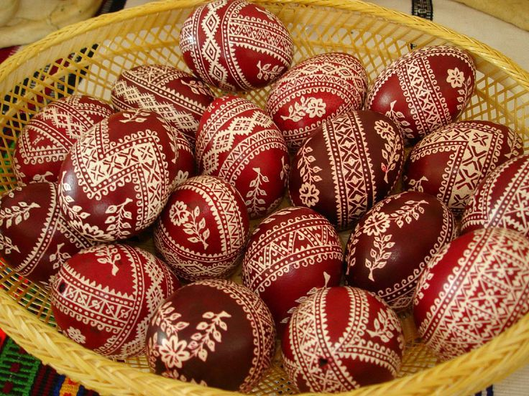
ХРИСТОС ВАСКРСЕ!
ВАИСТИНУ ВАСКРСЕ!

Slide 2
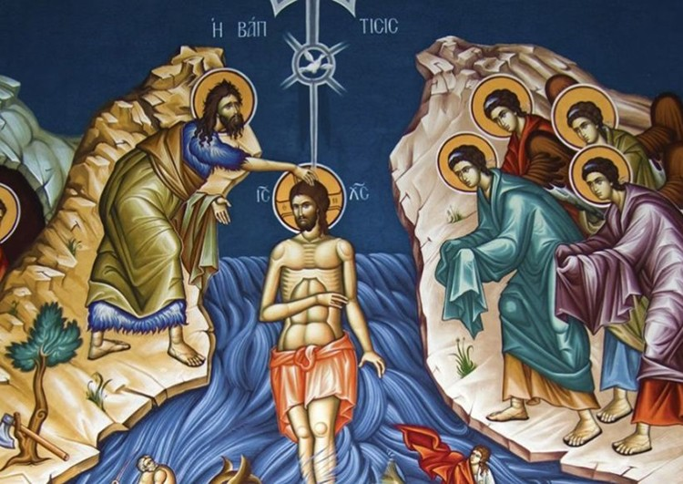
СВЕТЕ ТАЈНЕ ПРАВОСЛАВНЕ ЦРКВЕ

Slide 3
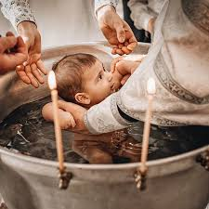
- Свете тајне су свештене богослужбене радње кроз које живимо у Цркви.
- Називају се тајнама зато што се тај живот у Цркви остварује дјеловањем Светог Духа, Који се не види тјелесним очима.
- Све у Цркви је Света тајна, али се по свом значају нарочито истичу седам Светих тајни.
- Те тајне су: крштење, миропомазање, покајање, причешће, брак, свештенство и јелеосвећење.
- У Светим тајнама крштења, миропомазања и свештенства може се учествовати само једном.

Slide 4
- У Светој тајни брака требало би учествовати само једном, али се допушта два или три пута.
- Света тајна јелеосвећења понавља се по потреби.
- Препоручује се што чешће приступање Светим тајнама покајања и причешћа.
- Да бисмо живјели по Христовим заповијестима, потребно је више од нашег труда - потребна је милост и помоћ Божија.
- Ми својим силама ништа добро не можемо учинити, ако нам господ не помогне. Труд је наш, али је плод тог труда од Бога.
- У Светом предању и у правилима Светих сабора, каже се да није достојан звања хришћанина онај који три недјеље узастопно, без разлога, пропусти Свету Литургију.
- У Цркви Христовој све Свете тајне врше само епископи, који су насљедници Апостола. У њихово име, Свете тајне, изузев Свете тајне свештенства, обављају свештеници.

Slide 5
Одговори на питања у уџбенику на страни 52!
У радној свесци уради задатке на страни 34!

